Slide 1
EKOPRACOWNIA W GIMNAZJUM NR 3 W PIOTRKOWIE TRYBUNALSKIM

Slide 2
DAWNIEJ

Slide 3
OBECNIE

Slide 4
WYJAZDY NA WYKŁADY NA AKADEMII CIEKAWEJ CHEMII NA WYDZIALE CHEMII UNIWERSYTETU ŁÓDZKIEGO

Slide 5
Zdobycie wyróżnienia w konkursie na ACCh Emilii Staszór i udział jej w warsztatach na Uniwersytecie Łódzkim

Slide 6
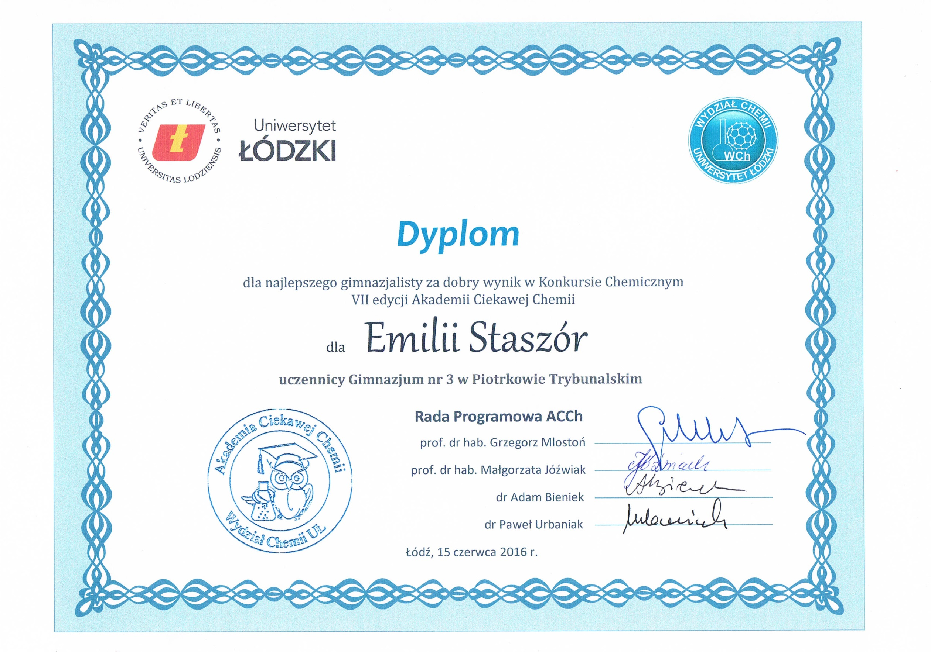

Slide 7
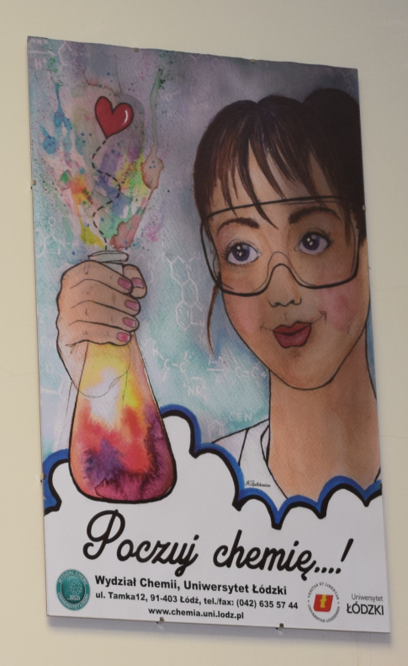
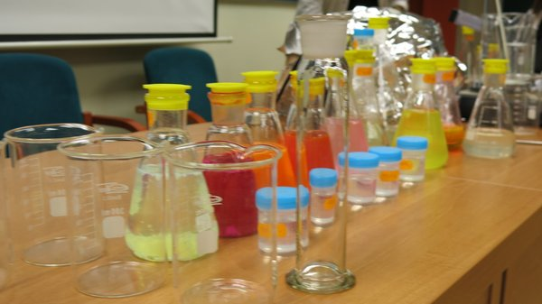

Slide 8
SAMODZIELNE WYKONYWANIE PRZEZ UCZNIÓW DOŚWIADCZEŃ CHEMICZNYCH

Slide 9
ROZWIJANIE ZAINTERESOWAŃ CHEMIĄ NA KÓŁKU CHEMICZNYM- CHEMICZNA CHOINKA

Slide 10
ZORGANIZOWANIE DNIA MŁODEGO CHEMIKA DLA UCZNIÓW KLAS SZÓSTYCH

Slide 11
MŁODSI KOLEDZY CHĘTNIE UCZESTNICZYLI W DOŚWIADCZENIACH

Slide 12
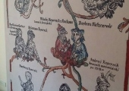
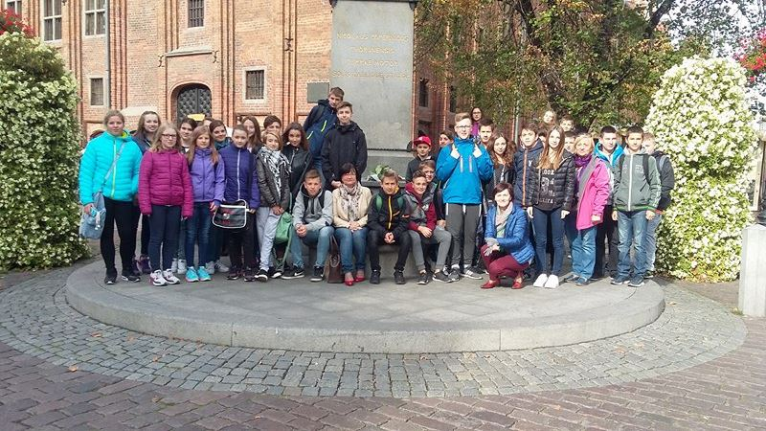
WYCIECZKA DO TORUNIA- ZWIEDZANIE MIEJSC ZWIĄZANYCH Z MIKOŁAJEM KOPERNIKIEM

Slide 13
WYCIECZKA DO CENTRUM NAUKI „EKSPERYMENTARIUM” W ŁODZI

Slide 14
DZIĘKI NOWYM MODELOM BUDOWA ATOMU NIE MUSI BYĆ TRUDNA

Slide 15
ROZWIJANIE ZAINTERESOWAŃ PRĄDEM I ENERGIĄ NA LEKCJACH FIZYKI

Slide 16
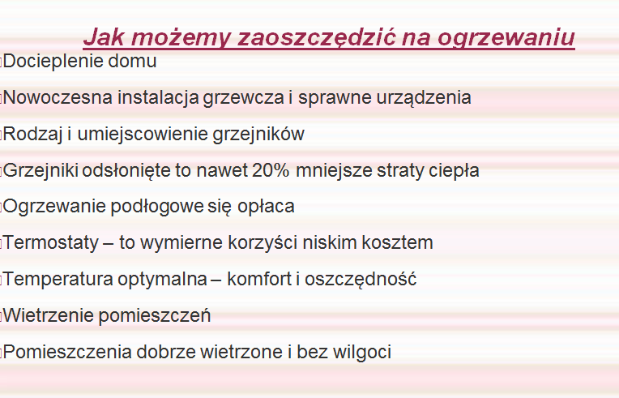
ROZWIJANIE ZAINTERESOWAŃ RÓŻNYMI DZIEDZINAMI FIZYKI

Slide 17
UCZNIOWIE ANGAŻUJĄ SIĘ W SELEKTYWNĄ ZBIÓRKĘ ODPADÓW- SEGREGUJĄ ODPADY I ZBIERAJĄ NAKRĘTKI

Slide 18
TAKIM DZIAŁANIEM POMAGAJĄ NIE TYLKO ŚRODOWISKU ALE RÓWNIEŻ ADRIANOWI

Slide 19
RÓWNIEŻ LOS ZWIERZĄT Z MIEJSKIEGO SCHRONISKA NIE JEST NAM OBOJĘTNY

Slide 20
WZROST WRAŻLIWOŚCI I POTRZEBA OCHRONY ZDROWIA;KONIECZNOŚĆ DBANIA O TO CO JEMY

Slide 21
UDZIAŁ W OGÓLNOPOLSKIEJ OLIMPIADZIE PROMOCJI ZDROWEGO STYLU ŻYCIA

Slide 22
PRZYSTĄPIENIE NASZEGO GIMNAZJUM DO PROJEKTU EKOLOGICZNEGO „WEŹ ODDECH” ORGANIZOWANEGO PRZEZ CENTRUM EDUKACJI OBYWATELSKIEJ

Slide 23
ZAPOZNANIE UCZNIÓW Z PROBLEMEM NISKIEJ EMISJI

Slide 24
ZAANGAŻOWANIE UCZNIÓW W PROBLEM NISKIEJ EMISJI- PODJĘCIE WYZWANIA RZUCONEGO PRZEZ KOORDYNATORKĘ PROJEKTU „Weź oddech”

Slide 25
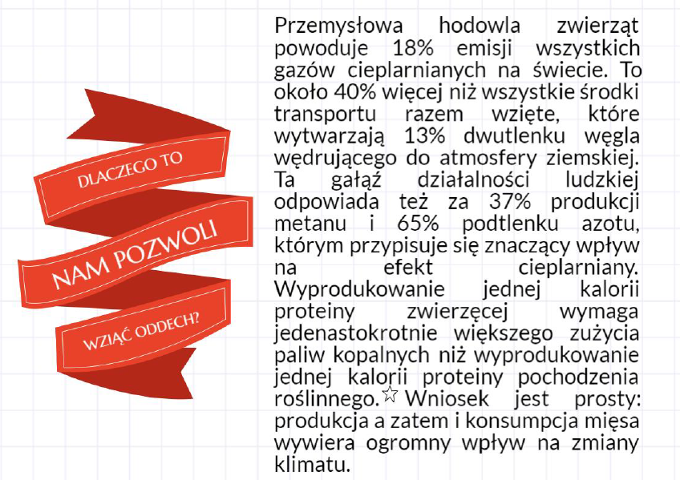

Slide 27
BADANIE STANU JAKOŚCI POWIETRZA W POBLIŻU SZKOŁY

Slide 28
BADANIE POBRANYCH PRÓBEK PYŁÓW W PRACOWNI

Slide 29
PRZYSTĄPIENIE DO AKCJI „STUDNIA DLA POŁUDNIA” POD PATRONATEM PAH

Slide 30
W RAMACH PROJEKTU ZORGANIZOWANA ZOSTAŁA PRELEKCJA DLA KLAS PIERWSZYCH O PROBLEMIE WODY

Slide 31
JAK RÓWNIEŻ WYCIECZKA DO STACJI UZDATNIANIA WODY „SZCZEKANICA”

Slide 32
PRZYSTĄPIENIE DO KAMPANII EDUKACYJNEJ „NIOSĘ POMOC”POD PATRONATEM PAH

Slide 33
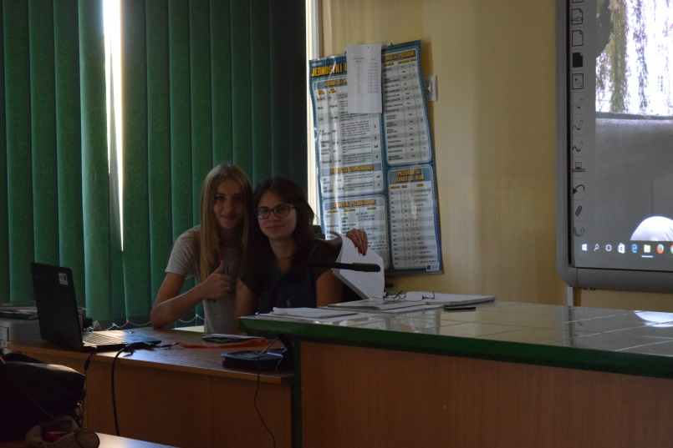
PRELEKCJĘ O SYTUACJI W NEPALU PRZEPROWADZIŁY UCZENNICE KLASY III

